Slide 1
Trabalho de Conclusão de Curso
Melhoria da atenção na prevenção e controle dos cânceres de colo de útero e mama na UBS Elson Damasceno Lopes Módulo II em Sena Madureira/AC.
Aluno: Yunieski Rivero Pérez
Orientadora: Ana Guilhermina Machado Reis
Pelotas, 2015.

Slide 2
ESTRUTURA DA APRESENTAÇÃO
Introdução:
Intervenção:
Caracterização do município Sena Madureira;
Caracterização da Unidade Básica de Saúde;
Situação da ação programática na Unidade antes da intervenção;
Importância da ação programática na qual realizamos a intervenção.
Objetivos;
Metodologia;
Metas e resultados;
Discussão;
Reflexão sobre o aprendizado;
Referenciais;
Agradecimentos.

Slide 3
Introdução

Slide 4
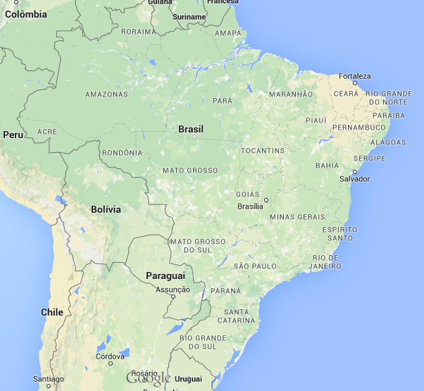
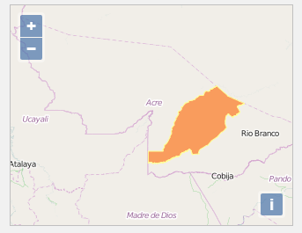
Caracterização do município Sena Madureira
Localização: 145 km da capital do estado do Acre.
Área da unidade territorial (km²) | 23.752,869
População estimada | 41.036
Homens | 19.739
Mulheres | 18.290
Fonte: IBGE - Instituto Brasileiro de Geografia e Estatística, 2014.

Slide 5
Caracterização do município Sena Madureira
62,39% da população estão localizadas na zona urbana
e 37.61% na zona Rural.
Limites do município:
• Norte, com o estado Amazonas;
• Sul, com o município de Assis Brasil;
• Leste, com os municípios de Bujari, Rio Branco, Xapuri e
Brasileia;
• Oeste, com o município Manuel Urbano;
• Sudoeste, com o Peru.
(Wikipédia/Geografia Sena Madureira, 2015)

Slide 6
Caracterização do município Sena Madureira
O município conta com:
14 Unidades Básicas de Saúde, sendo que 10 delas localizadas na área Urbana e 4 localizadas na área rural (estas ainda não estão em funcionamento);
Um hospital que oferece atendimento de urgência e emergência;
Serviço de SAMU para remoção de usuários que necessitam de atendimentos nos serviços de urgências especializadas.

Slide 7
Caracterização da Unidade de Saúde
UBS Elson Damasceno Lopes Módulo II
no município Sena Madureira, Acre.
Localização: área urbana, mas presta atendimentos às comunidades da área rural;
Conta com duas equipes de saúde da família;
A equipe que faço parte atende um total de 3125 habitantes, sendo que a população é um pouco dispersa, devido a localização.

Slide 8
Caracterização da Estrutura da UBS
Iluminação;
Ventilação e Climatização;
Acessibilidade;
Área de recepção e acolhimento;
2 consultórios, sala de espera e sala de prontuários;
Sala de procedimentos;
Sala de vacinas;
Sala de curativo;
Sala de nebulização;
Consultório odontológico;
Área de copa/cozinha;

Slide 9
Caracterização da Estrutura da UBS
Centro de materiais e esterilização;
Sanitários em números suficientes para uso dos usuários e consta um para os funcionários;
Cobertura de medicamentos;
Farmácia que também dispensa medicamentos aos usuários que vêm de outras UBS que não possuem recurso de farmácia.

Slide 10
Importância da Ação Programática
A elevada incidência e mortalidade por câncer do colo do útero e de mama no Brasil justificam a implantação de estratégias efetivas de controle dessas doenças.
Tanto a incidência como a mortalidade por câncer do colo do útero podem ser reduzidas com programas organizados de rastreamento e atenção à saúde.
(BRASIL. Ministério da Saúde.
Controle dos cânceres do colo do útero e da mama. 2. ed. Brasília:
Cadernos de Atenção Básica, 13).

Slide 11
Situação da ação programática na Unidade antes da intervenção
Baixa cobertura existente na prevenção do câncer de colo de útero (34%);
Ausência de registros, dificultando o controle do câncer de mama entre a população feminina na área de abrangência da UBS Elson Damasceno Lopes Modulo II de Sena Madureira;
Equipe com necessidade de capacitação.
Inexistência de ações de prevenção e controle dos cânceres de colo de útero e mama na UBS Elson Damasceno Lopes Módulo II em Sena Madureira/AC.

Slide 12
Intervenção

Slide 13
Objetivo Geral
Melhorar a atenção na prevenção e controle dos cânceres de colo de útero e mama na UBS Elson Damasceno Lopes Módulo II em Sena Madureira/AC.

Slide 14
Metodologia
Projeto de intervenção;
Período de 16 semanas;
Ações em quatro eixos: Monitoramento e Avaliação;
Organização e Gestão do Serviço; Qualificação da Prática Clínica e Engajamento Público.
Amostra da intervenção:
615 Mulheres entre 25 e 64 anos para rastreamento de câncer de colo de útero.
139 Mulheres entre 50 e 69 anos de idade para rastreamento de câncer de mama.

Slide 15
Metodologia
cont.
Instrumentos utilizados:
Planilha eletrônica de coleta de dados;
Ficha-espelho;
Fichas de Requisição de Exame Citopatológico de Colo de Útero e de Mamografia.

Slide 16
Objetivos Específicos,
Metas e Resultados

Slide 17
Objetivos Específicos e Metas
Objetivo 1: Ampliar a cobertura de detecção precoce do câncer de colo e do câncer de mama.
Meta 1.1: Ampliar a cobertura de detecção precoce do câncer de colo de útero das mulheres na faixa etária entre 25 e 64 anos de idade para 70%.
Meta 1.2: Ampliar a cobertura de detecção precoce do câncer de mama das mulheres na faixa etária entre 50 e 69 anos de idade para 40%.

Slide 18
Resultados: Objetivo 1, Meta 1.1
Gráfico indicativo da proporção de mulheres entre 25 e 64 anos com exame citológico de colo de útero em dia. UBS Elson Damasceno Lopes Módulo II, Sena Madureira/AC, 2015.
Fonte: Planilha Final da Coleta de Dados.

Slide 19
Resultados: Objetivo 1, Meta 1.2
Gráfico indicativo da proporção de mulheres entre 50 e 69 anos com mamografia em dia. UBS Elson Damasceno Lopes Módulo II, Sena Madureira/AC, 2015.
Fonte: Planilha Final da Coleta de Dados.

Slide 20
Objetivos Específicos e Metas
cont.
Objetivo 2: Melhorar a qualidade do atendimento das mulheres que realizam detecção precoce de câncer de colo de útero e de mama na unidade de saúde.
Meta 2.1: Obter 100% de coleta de amostras satisfatórias do exame citopatológico de colo de útero.

Slide 21
Resultados: Objetivo 2, Meta 2.1
Gráfico indicativo da proporção de mulheres com amostras satisfatórias do exame citopatológico de colo de útero. UBS Elson Damasceno Lopes Módulo II, Sena Madureira/AC, 2015.
Fonte: Planilha Final da Coleta de Dados

Slide 22
Objetivos Específicos e Metas
Objetivo 3. Melhorar a adesão das mulheres à realização de exame citopatológico de colo de útero e mamografia.
Objetivo 3: Melhorar a adesão das mulheres à realização de exame citopatológico de colo de útero e mamografia.
Meta 3.1: Identificar 100% das mulheres com exame citopatológico alterado sem acompanhamento pela unidade de saúde.
Meta 3.2: Identificar 100% das mulheres com mamografia alterada sem acompanhamento pela unidade de saúde.
cont.

Slide 23
Resultados: Objetivo 3, Meta 3.1
Gráfico indicativo da proporção de mulheres com exame citopatológico alterado que não retornaram para conhecer o resultado. UBS Elson Damasceno Lopes Módulo II, Sena Madureira/AC, 2015.
Fonte: Planilha Final da Coleta de Dados.

Slide 24
Resultados: Objetivo 3, Meta 3.2
Gráfico indicativo da proporção de mulheres com mamografia alterada que não retornaram para conhecer o resultado. UBS Elson Damasceno Lopes Módulo II, Sena Madureira/AC, 2015.
Fonte: Planilha Final da Coleta de Dados.

Slide 25
Objetivos Específicos e Metas
cont.
Meta 3.3: Realizar busca ativa em 100% de mulheres com exame citopatológico alterado sem acompanhamento pela unidade de saúde.
Meta 3.4: Realizar busca ativa em 100% de mulheres com mamografia alterada sem acompanhamento pela unidade de saúde.
Resultados para as metas 3.3 e 3.4: 100% durante os 4 (quatro) meses da intervenção.

Slide 26
Objetivos Específicos e Metas
cont.
Objetivo 4: Melhorar o registro das informações.
Meta 4.1: Manter registro da coleta de exame citopatológico de colo de útero em registro específico em 100% das mulheres cadastradas.
Resultados para meta 4.1: 100% durante os 4 (quatro) meses da intervenção.
Meta 4.2: Manter registro da realização da mamografia em registro específico em 100% das mulheres cadastradas.

Slide 27
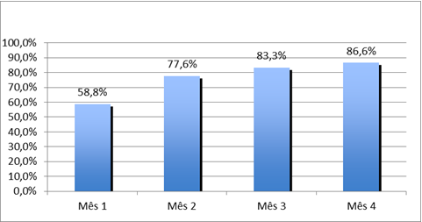
Resultados: Objetivo 4, Meta 4.2
Gráfico indicativo da proporção de mulheres com registro adequado da mamografia. UBS Elson Damasceno Lopes Módulo II, Sena Madureira/AC, 2015.
Fonte: Planilha Final da Coleta de Dados.

Slide 28
Objetivos Específicos e Metas
cont.
Objetivo 5: Mapear as mulheres de risco para câncer de colo de útero e de mama.
Meta 5.1 Proporção de mulheres entre 25 e 64 anos com pesquisa de sinais de alerta (dor, sangramento após relação sexual e/ou corrimento vaginal, entre outros), para câncer de colo de útero.
Resultados para meta 5.1: 100% nos 4 (quatro) meses da intervenção.

Slide 29
Objetivos Específicos e Metas
cont.
Objetivo 5: Mapear as mulheres de risco para câncer de colo de útero e de mama.
Meta 5.2: Realizar avaliação de risco para câncer de mama em 100% das mulheres entre 50 e 69 anos.

Slide 30
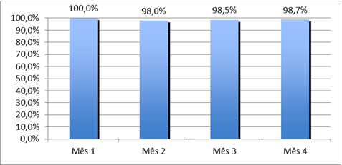
Resultados: Objetivo 5, Meta 5.2
Gráfico indicativo da proporção de mulheres entre 50 e 69 anos com avaliação de risco para câncer de mama. UBS Elson Damasceno Lopes Módulo II, Sena Madureira/AC, 2015.
Fonte: Planilha Final da Coleta de Dados.

Slide 31
Resultados: Objetivo 6, Meta 6.1
Objetivo 6: Promover a saúde das mulheres que realizaram detecção precoce de câncer de colo de útero e de mama na unidade de saúde.
Meta 6.1: Proporção de mulheres entre 25 e 64 anos que receberam orientação sobre DST's e fatores de risco para câncer de colo de útero.
Resultados para meta 6.1: 100% nos 4 (quatro) meses da intervenção.

Slide 32
Resultados: Objetivo 6, Meta 6.1
Objetivo 6: Promover a saúde das mulheres que realizaram detecção precoce de câncer de colo de útero e de mama na unidade de saúde.
Meta 6.2: Orientar 100% das mulheres cadastradas sobre doenças sexualmente transmissíveis (DSTs) e fatores de risco para câncer de mama.

Slide 33
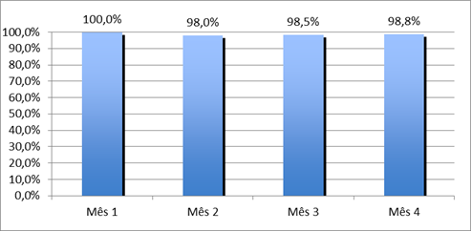
Resultados: Objetivo 6, Meta 6.2
Gráfico indicativo da proporção de mulheres entre 50 e 69 anos que receberam orientação sobre DSTs e fatores de risco para câncer de mama. UBS Elson Damasceno Lopes Módulo II, Sena Madureira/AC, 2015.
Fonte: Planilha Final da Coleta de Dados.

Slide 34
Discussão
Importância da intervenção para equipe:
Fortalecimento do trabalho em equipe;
Organização dos processos de trabalho;
Conhecimento e melhoria dos indicadores;
Capacitação da equipe sobre o Manual Técnico de Controle dos Cânceres de Colo de Útero e da Mama do Ministério da Saúde 2006;

Slide 35
Discussão
cont.
Importância da intervenção para o serviço:
Facilitou o fluxo das usuárias para ação programática;
Qualificação do controle e registro das informações;
Maior organização do trabalho através do agendamento prévio das usuárias.

Slide 36
Discussão
cont.
Importância da intervenção para a comunidade:
Melhorou os atendimentos para a ação programática e não foi afetado os demais atendimentos na UBS;
Aumentou a conscientização e o engajamento público das mulheres e da comunidade em geral;
Realização dos exames para diagnóstico precoce do câncer de colo de útero e de mama e a periodicidade dos mesmos;
Reativação dos Conselhos Locais de Saúde, melhorando a participação e o controle social.

Slide 37
Viabilidade de incorporar sua intervenção
à rotina do serviço
A equipe encontra-se engajada em continuar realizando um ótimo trabalho e tem incorporado as ações da intervenção à rotina diária da UBS;
Engajamento e fortalecimento do vínculo da comunidade, lideranças comunitárias e gestores municipais no processo de intervenção;
Atenção e oferta organizada dos serviços, planejada e de qualidade;
Perspectivas de realizar novos planejamentos para outras ações programáticas no serviço.

Slide 38
Referências Bibliográficas
Geografia Sena_Madureira. Geografia. Disponível em: www.pt.m.wikipedia.org/wiki. Acesso em 2015.
BRASIL. Ministério da Saúde. Controle dos cânceres do colo do útero e da mama. 2. ed. Brasília: Ministério da Saúde, 2013. (Cadernos de Atenção Básica, 13).
INCA - Ações e Programas no Brasil - Controle do Câncer do Colo do Útero, 2013.
INCA - Ações e Programas no Brasil - Controle do Câncer de mama, 2013.
Manual Técnico de Controle dos Cânceres de Colo de Útero e da Mama do Ministério da Saúde 2013.

Slide 39
Agradecimentos
Aos meus pais pela minha existência e ajuda em todo momento.
Aos meus filhos por serem a razão de
meus esforços em cumprir as minhas metas.
A minha esposa por estar sempre ao meu lado e me apoiar em tudo.
A minha orientadora pelo seu apoio e dedicação no meu desempenho na realização deste trabalho.
Aos Gestores do Município Sena Madureira/AC.
À equipe, comunidade e aos usuários da
UBS Elson Damasceno Lopes Módulo II.
Ao Ministério da Saúde do Brasil.
A toda equipe da UNASUS-UFPel.
Muito Obrigado!
Yunieski Rivero Pérez

Slide 40
UNIVERSIDADE ABERTA DO SUS
UNIVERSIDADE FEDERAL DE PELOTAS
Especialização em Saúde da Família
Modalidade a Distância
Turma 8
Trabalho de Conclusão de Curso
Obrigado!
Yunieski Rivero Pérez

